Slide 1

Phòng GDĐT Huyện Gia Lâm
Trường mầm non Hoa Sữa
HOẠT ĐỘNG : LÀM QUEN VĂN HỌC
Đề tài : Thơ “Từ hạt đến hoa”
(Đa số trẻ chưa biết)
Lứa tuổi : Mẫu giáo nhỡ

Slide 2
Bắt đầu là hạt Gặp hạt mưa xuân
Rồi sau thành mầm Xoè ra lá nhỏ

Slide 3
Lớn thêm chút nữa Cái hạt bé xíu
Vươn lên bầu trời Thành cây thật rồi

Slide 4



Mùa hạ nắng nôi

Slide 5
Trời thu ngăn ngắt

Slide 6
Rồi mùa đông lạnh
Cứ dần đi qua

Slide 7
Cái hạt hôm qua Rồi cây khe khẽ
Hôm nay cây khoẻ Xoè ra nụ tròn

Slide 8


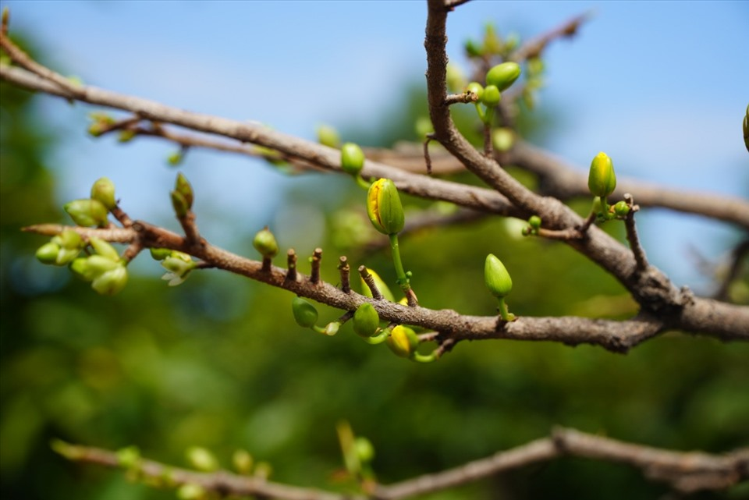

Chùm nụ con con Gặp ngàn tia nắng
Gặp làn mưa ấm Gặp ngàn tiếng ca

Slide 9
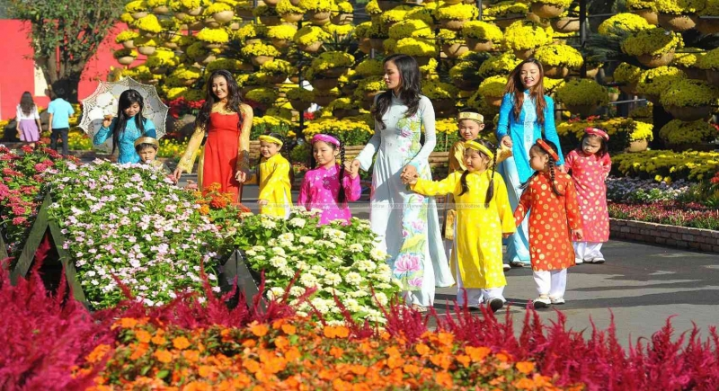
Chùm nụ xoè ra Và nhiều hoa thắm
Những bông hoa thắm Dệt thành mùa xuân

Slide 10

Bài thơ “Từ hạt đến hoa” của tác giả Nguyễn Châu
nói về sự phát triển của cây. Quá trình đó được bắt
đầu từ hạt, hạt đã nảy thành mầm. Gặp hạt mưa
xuân rơi xuống tắm mát làm cho mầm non xoè ra
lá nhỏ, rồi ngày tháng trôi qua cây lớn lên thành to
và ra nhiều hoa. Nhiều bông hoa dệt thành mùa xuân.

Slide 11

Đàm thoại

Slide 12
1.Bài thơ nói về sự phát triển của cây
bắt đầu từ đâu?
2.Hạt phát triển thành gì?

Slide 13
3.Nhờ hạt mưa xuân cây
đã phát triển như thế nào?

Slide 14


3.Cây lớn lên trải qua những mùa nào?

Slide 15
4.Nhờ đâu mà chum nụ đã nở thành hoa?

Slide 16
6.Nhiều bông hoa đã dệt thành mùa gì?

